Slide 1
MVC Model View Controller
Programación Web II - 2013

Slide 2
Introducción
MVC (Model View Controller) es un patron de arquitectura de software.
Es ampliamente usado en las aplicaciones web porque hace su foco en separar:
El acceso a datos
La interfaz de usuario
La logíca del negocio
Este partrón nos facilita
Funcionalidad
Escalabilidad
Mantenimiento
No mezclar “lenguajes de programación”

Slide 3
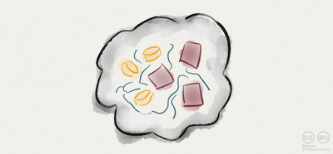
MVC es un patrón para tomar un programa….

Slide 4
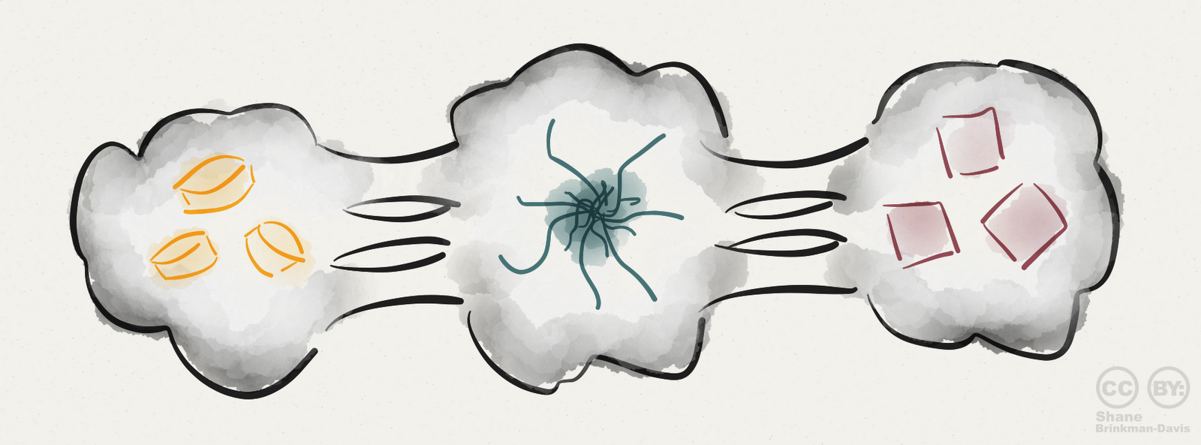
Separalo en partes

Slide 5
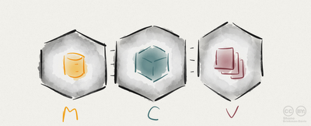
En modulos, con 3 roles bien definidos

Slide 6
Model
Es el responsable de:
Proteger, percistir los datos del usuario.
Asegurar la integridad y consistencia de los datos.
Proveer metodos eficientes para consultar y modificar los datos.
Todos los metodo para extraer o modificar datos deben estar bien definidos, entendidos y respetados.
En esta parte vamos a manejar la comunicacion con la base de datos.

Slide 7
View
Cara visible del Sistema.
Es responsable de:
Comunicar informacion al usuario
Las imagenes, Fuentes, estilos, layouts, etc. pertenecen a la vista.
El codigo que transforma infromacion en “pixels” tambien pertenece a la vista.
El foco de la vista es dejar al diseñador que se preocupe en como los datos y la interface son presentados.
En esta parte vamos a usar Smarty.

Slide 8
Controller
Es el intermediario entre la vista y el modelo.
Controla las interacciones del usuario, solucitando al modelo y pasandoselo a la vista, para que esta se lo muestre al usuario.
La responsabilidad del controller es:
Procesar y validar los inputs del usuario
Coordinar la vista y el modelo.
Cuando una nueva entrada de un usuario llega, el controller la valida y llama al modelo para moficar los datos, luego actualize la vista.

Slide 9
Controller
Los limites del controller no estan tan bien definidos como el modelo o la vista.
El controller hace todo lo que no hace el modelo o la vista.
Proveen el pegamento entre cualquier numero de vistas y cualquier numero de modelos y lo alinea con la necesidad del usuario.
Es donde los casos de uso se implementan.

Slide 10
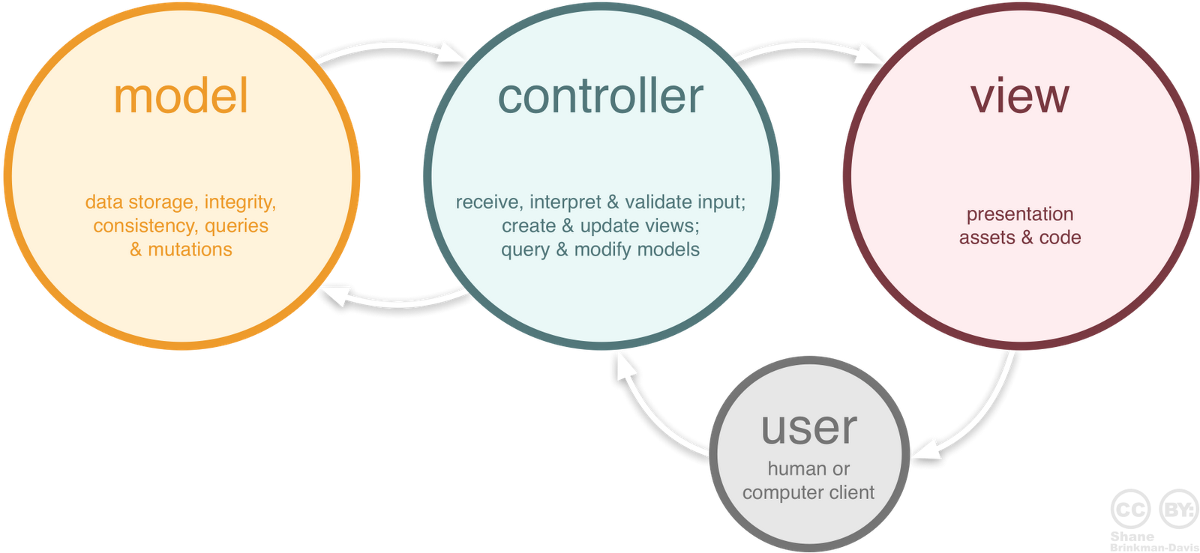

Slide 11
Beneficios
MVC permite a los data-engineers, diseñadores y a los expertos en el sistema enfocarse en lo que cada uno hace mayor.
MVC es una excelente forma de compartimentar la complejidad e aislar modos mentales.
El modelo, la vista y el controlador pueden evolucionar mucho mas rapido, independientemente que como lo podrían hacer monoliticamente.

Slide 12
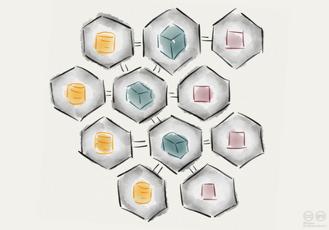
Vamos a llegar a tener un sistema asi…

Slide 13
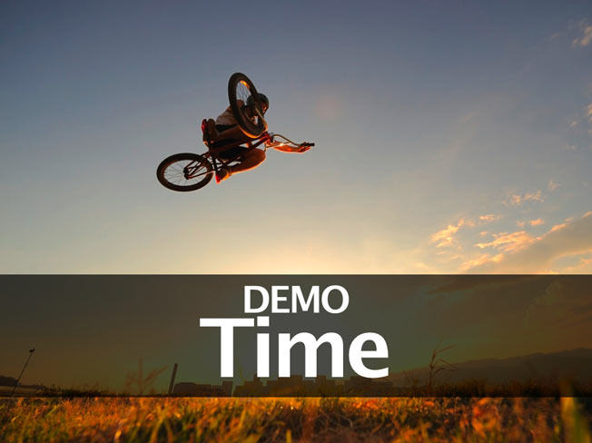

Slide 14
Ejercicio
Sincronizarse o Clonarse el repositorio PW2013
Ir a la carpeta Clases/MVC
Crear una carpeta con su nombre y apellido (dentro de Alumnos)
Copiar lo contenido en la carpeta ejercicio
En su MySql local ejecuten el script que esta dentro de la carpeta database.
Modificar la solución para que utilice el patrón MVC.
Recuerde que tanto el index.php como el getdata.php tienen que usar el patrón.
Subir el ejercicio al repositorio.

Slide 15
Mas Información
The essence of MVC
http://www.essenceandartifact.com/2012/12/the-essence-of-mvc.html

